Slide 1
2019中国高校计算机大赛
大数据挑战赛
赛题答辩
— drift —

Slide 2
01
团队介绍
目录
02
赛题分析
contents
03
特征工程
04
语义匹配
04
总结改进

Slide 3
1
2
3
4
5
团队介绍
赛题分析
特征工程
语义匹配
总结改进

Slide 4
1
2
3
4
5
团队介绍
赛题分析
特征工程
语义匹配
总结改进

Slide 5
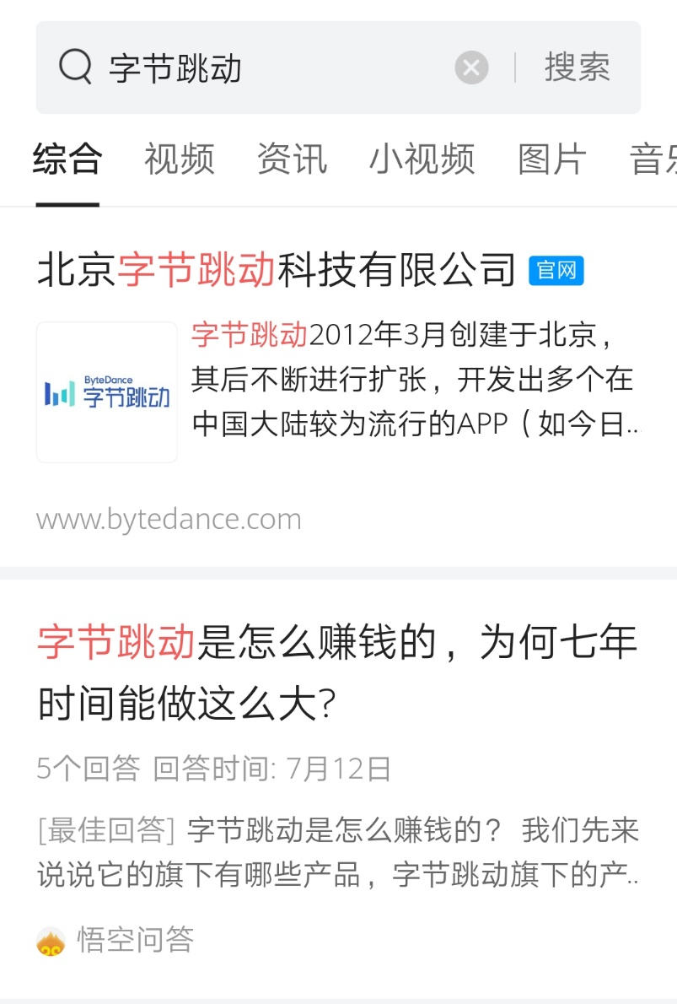
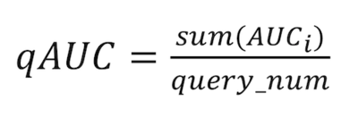
赛题分析
数据：
脱敏后的query（查询词）
待点击网页的title（标题）
query
Label（点击率）
评价函数：
title
解决方案：
点击率预估：通过query和title的相关特征，预测测试集的点击概率
语义匹配：从query-title语义是否匹配的角度考虑用户的点击概率
Label（点击率）

Slide 6
1
2
3
4
5
团队介绍
赛题分析
特征工程
语义匹配
总结改进

Slide 7
特征工程
K
文本相似度特征
语义相似度特征
统计特征
统计特征
文本相似度特征
语义相似度特征
query 长度 title 长度
query-title 长度差
query nunique title nunique
query 出现次数 title 出现次数
query-title 编辑距离 query-title sorensen 距离
query-title 词频相似度 query-title 最长公共子序列长度
query-title jaccard相似度 query-title 最长公共子串长度 query-title fuzz特征 query-title …
…
计算word2vec词向量模型，获得每个词的词向量
对query/title计算句向量平均
计算query和title句向量的余弦距离、曼哈顿距离、兰氏距离、词移距离

Slide 8
特征工程
LightGBM
Bagging：
训练数据采样不同
特征组不同
model1
model2
model3
特征共计25维
A榜测试集0.591+
特征共计28维
A榜测试集0.590
特征共计17维
A榜测试集0.582+
使用最后一亿数据
提取 count、 unique等统计特征，提取embedding 的相似度特征特征;
使用前 5 千万数据
提取长度、计数等统计特征，
提取query -title 的文本相似度特征，以及余弦距离等距离特征;
使用前 5 千万数据
提取文本特征、统计特征、语义特征以及 query-title 交集相关特征 .

Slide 9
1
2
3
4
5
团队介绍
赛题分析
特征工程
语义匹配
总结改进

Slide 10
语义匹配
GlobalMaxPooling1D
query
title
GlobalAveragePooling1D
模型结构：
简单的Siamese网络
2亿训练数据+测试数据 训练词向量
TextCNN结构简单，训练速度快
差、积、人工特征加速收敛
训练时间：2.5h
线上成绩：1 Epoch，a榜：0.603+
conv
conv
conv
conv
conv
conv
权重共享
features
|q - t|
|q * t|
|q - t|
|q * t|
MLP
concatenate
MLP

Slide 11
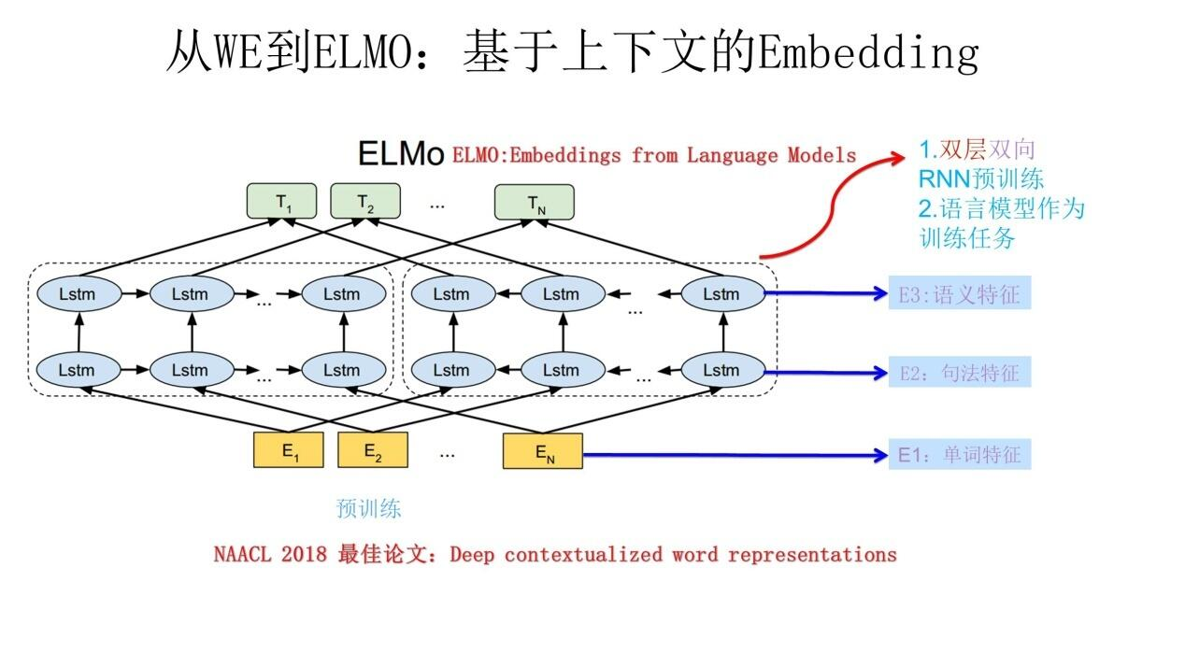
语义匹配
query
title
GlobalMaxPooling1D
深层次的语意信息
NAACL 2018 最佳论文：
Deep contextualized word representations
GlobalAveragePooling1D
BiLSTM
BiLSTM
concatenate
conv
conv
conv
conv
conv
conv
features
（1）ELMo能够学习到词汇用法的复杂性，比如语法、语义。
（2）ELMo能够学习不同上下文情况下的词汇多义性。
MLP
|q - t|
|q * t|
|q - t|
|q * t|
concatenate
训练时间：8h / Epoch
线上成绩：1 Epoch，a榜：0.608+
3 Epoch，a榜：0.610+
MLP

Slide 12
语义匹配
query
title
BiLSTM
模型结构：
参考FastText分类训练速度快效果
训练时间：4.5h
线上成绩：1 Epoch，a榜：~ 0.605
BiLSTM
concatenate
features
GlobalMaxPool1D
GlobalAveragePooling1D
MLP
|q - t|
|q * t|
|q - t|
|q * t|
concatenate
MLP

Slide 13
1
2
3
4
5
团队介绍
赛题分析
特征工程
语义匹配
总结改进

Slide 14
总结改进
LightGBM1
LightGBM2
LightGBM3
Siamese TextCNN
BiLSTM+FastText
LightGBM集成
NN集成
模型融合：
线性加权
泛化能力好
成绩：a榜：0.619+（12th）
b 榜：0.645+（6th）
BiLSTM+TextCNN
NN集成
最终结果

Slide 15
总结改进
模型优势：
挖掘潜在的query-title相似度特征
NN模型加入人工特征收敛速度快
简单的NN模型泛化能力强
差异性大的lgb模型和NN模型融合

Slide 16
总结改进
模型改进：
采用全量数据 训练词向量/模型
尝试不同的词向量

Slide 17
谢谢聆听

